Slide 1


AWS Cloud9: Potencia tu desarrollo en la nube
Samuel Plaza Sáez, Daniel Aguilera Quero y Jesús Gutiérrez Burgos.

Slide 2

ÍNDICE
¿Qué es?
Características
¿Quién debería utilizarlo?
Lenguajes que admite
Ventajas de su uso
Inconvenientes de su uso
Imágenes, vídeos y enlaces

Slide 3

¿Qué es AWS Cloud9?
AWS Cloud9 es un entorno de desarrollo integrado (IDE) basado en la nube. Proporciona todas las herramientas esenciales que necesitas para escribir, depurar y ejecutar tu código, todo en un solo lugar y accesible desde cualquier dispositivo.

Slide 4

Características de AWS Cloud9
Colaboración en tiempo real
Integración con AWS
Extensibilidad
Accede fácilmente a los servicios de AWS y aprovecha sus capacidades directamente desde el IDE, sin necesidad de cambiar de ventana o contexto.
Personaliza tu entorno de desarrollo con tus herramientas y configuraciones preferidas, y aumenta tu productividad con las extensiones disponibles.
Trabaja en proyectos con tu equipo en tiempo real. Edita y comparte tu código de forma simultánea y mejora la productividad de tu equipo.

Slide 5

¿Quién debería utilizar AWS Cloud9?
Desde desarrolladores individuales hasta equipos de desarrollo empresariales, AWS Cloud9 es ideal para cualquiera que busque una solución de desarrollo en la nube completa y flexible.

Slide 6

Lenguajes que admite AWS Cloud9
1
Lenguajes de programación populares
2
Herramientas y frameworks integrados
Desde Python hasta JavaScript, AWS Cloud9 es compatible con una amplia gama de lenguajes de programación, permitiéndote trabajar en el lenguaje de tu elección.
Además de los lenguajes, AWS Cloud9 también admite herramientas y frameworks ampliamente utilizados, como Node.js, Django y Ruby on Rails.

Slide 7



Ventajas de usar AWS Cloud9
Acceso en cualquier lugar
AWS Cloud9 permite acceder a tu entorno de desarrollo desde cualquier lugar con conexión a internet, lo que te brinda flexibilidad y conveniencia para trabajar en tus proyectos desde cualquier dispositivo.
Colaboración en tiempo real
Con AWS Cloud9, puedes colaborar en tiempo real con otros desarrolladores en el mismo entorno de desarrollo. Esto facilita la colaboración y la resolución de problemas de manera más eficiente.

Slide 8


Ventajas de usar AWS Cloud9
Integración con servicios de AWS
AWS Cloud9 se integra perfectamente con otros servicios de AWS, lo que te permite acceder y utilizar recursos adicionales, como bases de datos y servicios de almacenamiento, directamente desde tu entorno de desarrollo.
Facilidad de configuración
AWS Cloud9 ofrece una configuración sencilla y rápida, lo que te permite comenzar a trabajar en tus proyectos de desarrollo de forma rápida y sin complicaciones.

Slide 9

Inconvenientes de usar AWS Cloud9
1
Dependencia de una conexión a Internet
2
Posibles costos adicionales
El uso de AWS Cloud9 implica el uso de servicios de AWS, lo que puede generar costos adicionales dependiendo de la cantidad y tipo de servicios utilizados. Es importante tener en cuenta estos posibles costos al considerar el uso de AWS Cloud9.
El uso de AWS Cloud9 requiere una conexión a Internet constante para acceder y utilizar sus servicios. Esto puede ser un inconveniente si la conexión es inestable o se interrumpe.

Slide 10
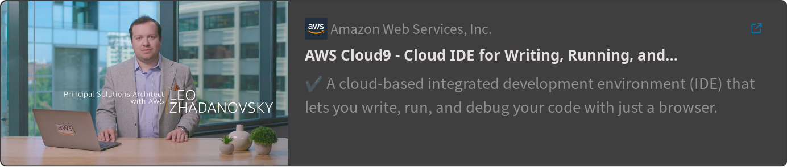
Imágenes, vídeos y enlaces

Slide 11
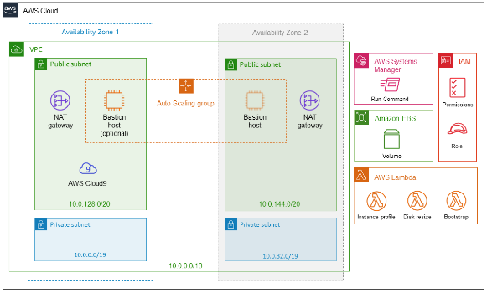
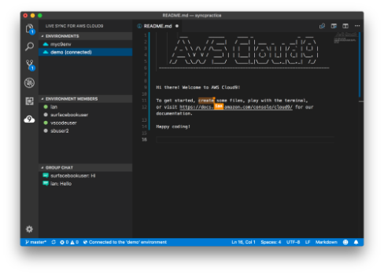

Imágenes, vídeos y enlaces
Enlace a la web oficial de AWS Cloud9:
https://aws.amazon.com/es/pm/cloud9/

